Slide 1
TRƯỜNG TIỂU HỌC ÁI MỘ B
MÔN: TIẾNG VIỆT
PHÂN MÔN: CHÍNH TẢ
LỚP: 3

Slide 2
Ôn bài cũ:
Điền vào chỗ trống ui hay uôi?
~
~
ui
m . . . dao , con m . . .
hạt m . . . , m. . . bưởi
n . . . lửa, n . . . nấng
uôi
/
/
uôi
ui
ui
uôi
/

Slide 3
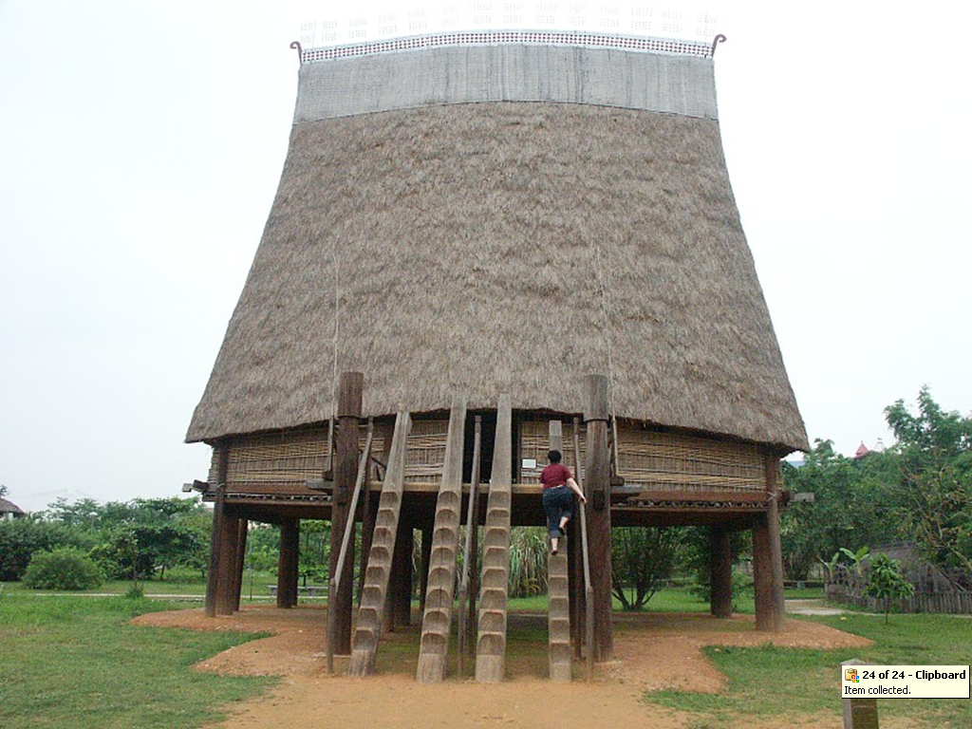

Slide 4
Chính tả:
Nhà rông ở Tây Nguyên
Gian đầu nhà rông là nơi thờ thần làng, trên vách treo một giỏ mây đựng hòn đá thần. Đó là hòn đá mà già làng nhặt lấy khi chọn đất lập làng. Xung quanh hòn đá thần, người ta treo những càng hoa đan bằng tre, vũ khí, nông cụ của cha ông truyền lại và chiêng trống dùng khi cúng tế.

Slide 5
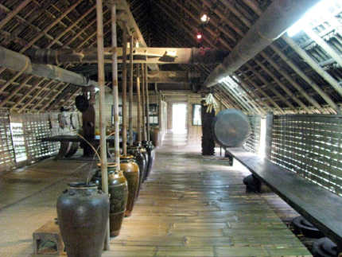

Slide 6
Chính tả:
Nhà rông ở Tây Nguyên
Nội dung đoạn viết nói điều gì?
Tả những vật dụng ở gian giữa của nhà rông Tây Nguyên

Slide 7
Chính tả:
Nhà rông ở Tây Nguyên
Tìm những chữ viết dễ bị sai?
Gian # Giang
vách # quách
nhặt # nhặc
đan # đang
truyền # chuyền

Slide 8
Chính tả:
Nhà rông ở Tây Nguyên
Luyện viết từ khó ở bảng con

Slide 9
Chính tả:
Nhà rông ở Tây Nguyên
Gian đầu nhà rông là nơi thờ thần làng, trên vách treo một giỏ mây đựng hòn đá thần. Đó là hòn đá mà già làng nhặt lấy khi chọn đất lập làng. Xung quanh hòn đá thần, người ta treo những càng hoa đan bằng tre, vũ khí, nông cụ của cha ông truyền lại và chiêng trống dùng khi cúng tế.

Slide 10
Chính tả:
Nhà rông ở Tây Nguyên
Bài tập:
2. Điền vào chỗ trống ưi hay ươi?
ửi
- khung c… c. . . ngựa s . . . ấm
ưỡi
ưởi
- rát r … g. . . thư t . . . cây
ửi
ửi
ưới

Slide 11
Chính tả:
Nhà rông ở Tây Nguyên
Bài tập:
3. Tìm những tiếng có thể ghép với mỗi tiếng sau:
- xâu/sâu
Xâu kim, xâu chuỗi, xâu dây,…
Con sâu, giếng sâu,…

Slide 12
Chính tả:
Nhà rông ở Tây Nguyên
Bài tập:
3. Tìm những tiếng có thể ghép với mỗi tiếng sau:
- xẻ/sẽ
Xẻ cây, xẻ đôi, xẻ gỗ, thợ xẻ,…
Chim sẻ,chia sẻ, san sẻ,…

Slide 13
Củng cố
Nhận xét HS viết chính tả
Hệ thống bài học.
Dặn dò
Về nhà các em viết lại bài và chuẩn bị trước cho cô bài:Đôi bạn

